Slide 1

Разработка интернет-магазина DogFood
Михеева Мария Антоновна

Slide 2
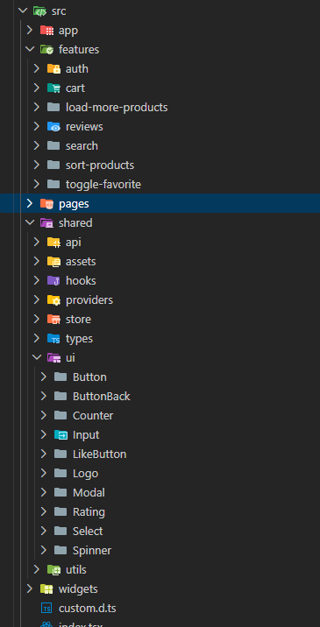
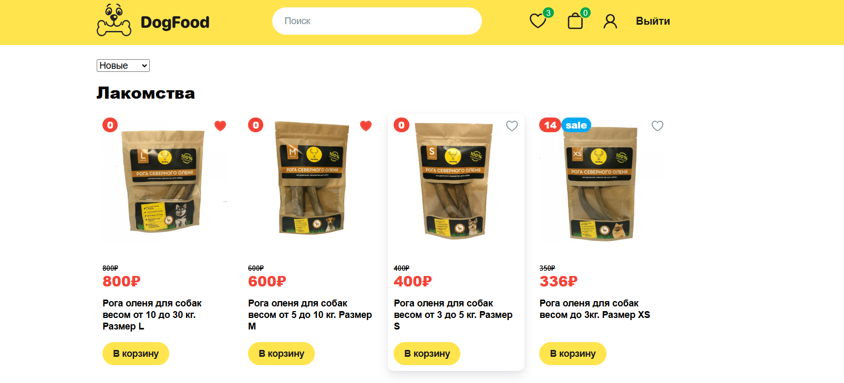
1. Архитектура и структура
В каталоге можно найти товар, выбрать сортировку и добавить товар в корзину.
В features вынесла логику действий, в shared/ui — общие кнопки, поля и другие компоненты.

Slide 3
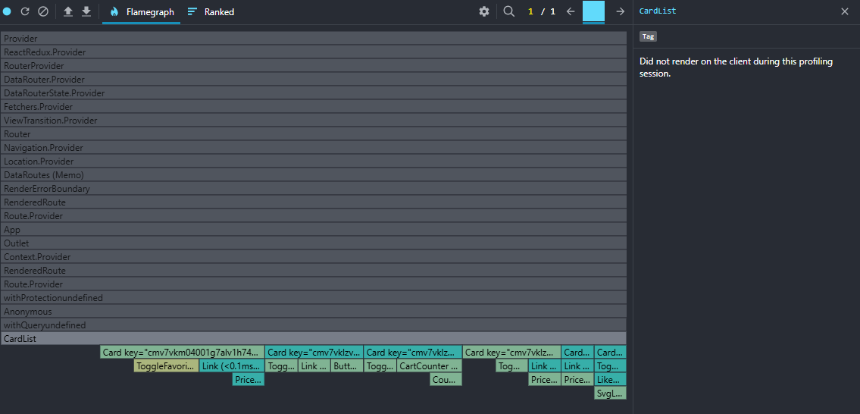
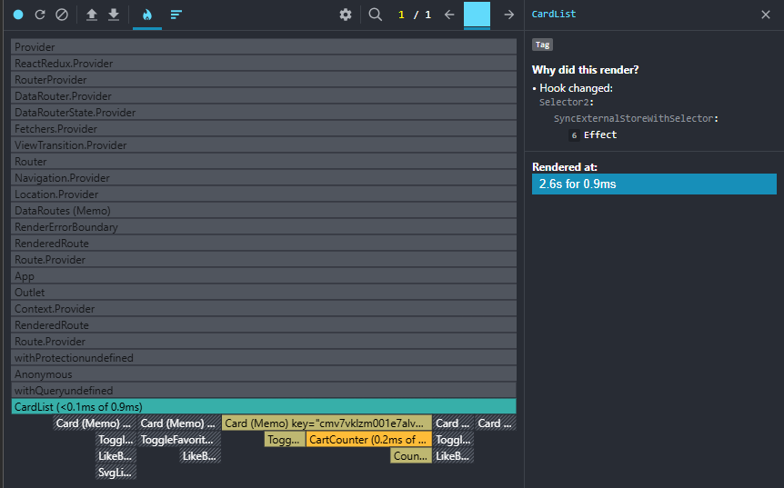
2. Рендеры карточек каталога
Было: добавляю один товар в корзину — заново рендерятся все 6 карточек. Каждая Card следила за всей корзиной.
Что изменила: CardList собирает ID товаров в Set через useMemo. Каждая Card получает только признак «товар в корзине».
Стало: React.memo пропускает карточки, у которых props не изменились. В Profiler — 1 рендер вместо 6.

Slide 4
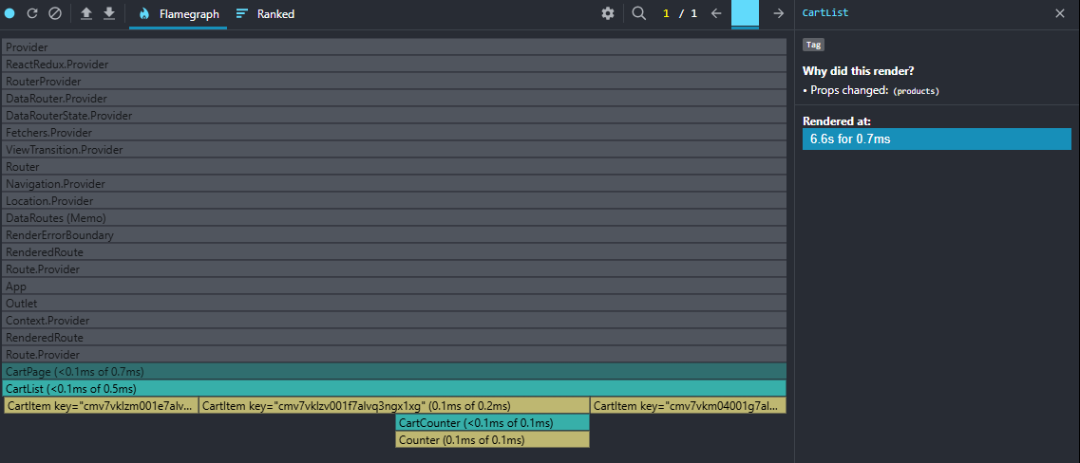
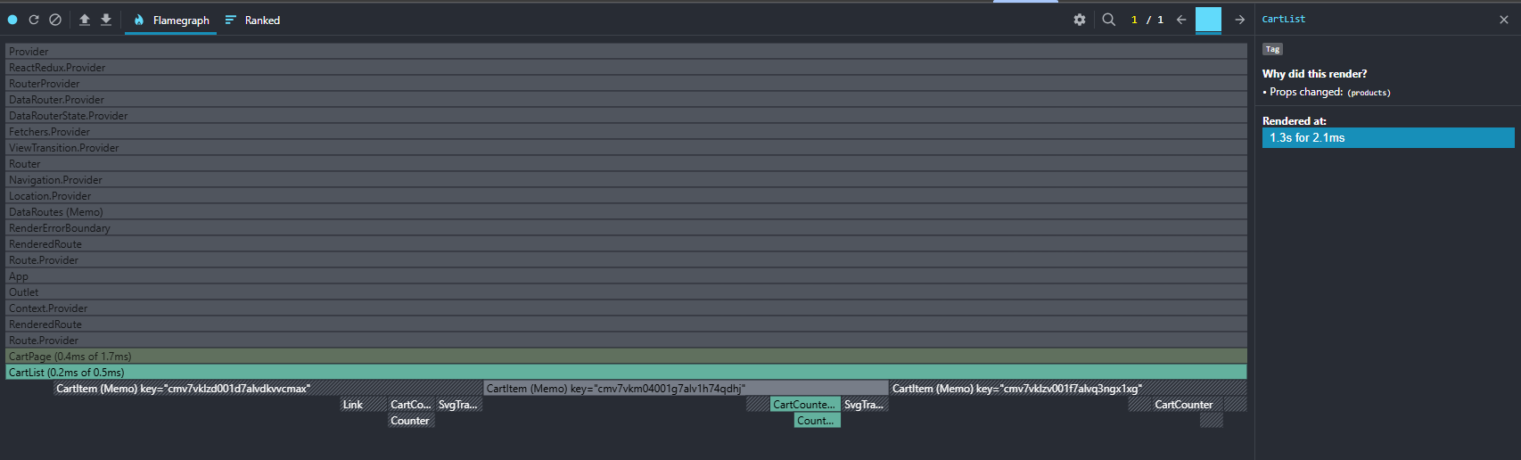
2. Меньше лишних рендеров в корзине
Было: при нажатии «+» рендерились все три строки корзины.
Теперь CartItem получает отдельные поля, а счётчик следит за count и stock своего товара.
После: CartList обновился, все три CartItem пропустили рендер. Обновился один CartCounter.

Slide 5
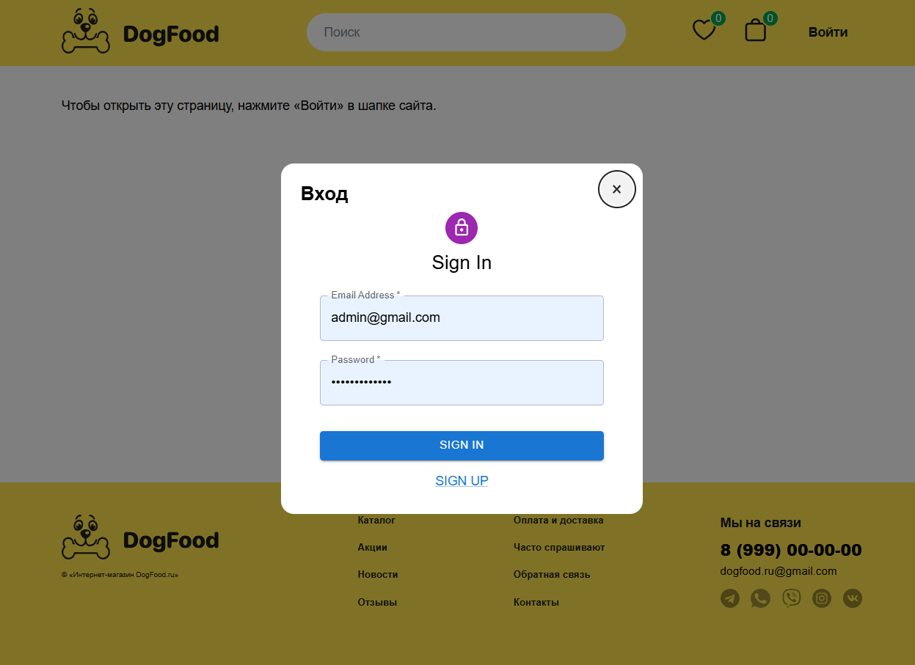
3. Модальное окно через React Portal
Через createPortal окно выводится в отдельный блок #modal-root.
Закрыть окно можно крестиком, клавишей Escape или кликом по фону.
При открытии фокус стоит на крестике. После закрытия возвращается на кнопку «Войти».

Slide 6
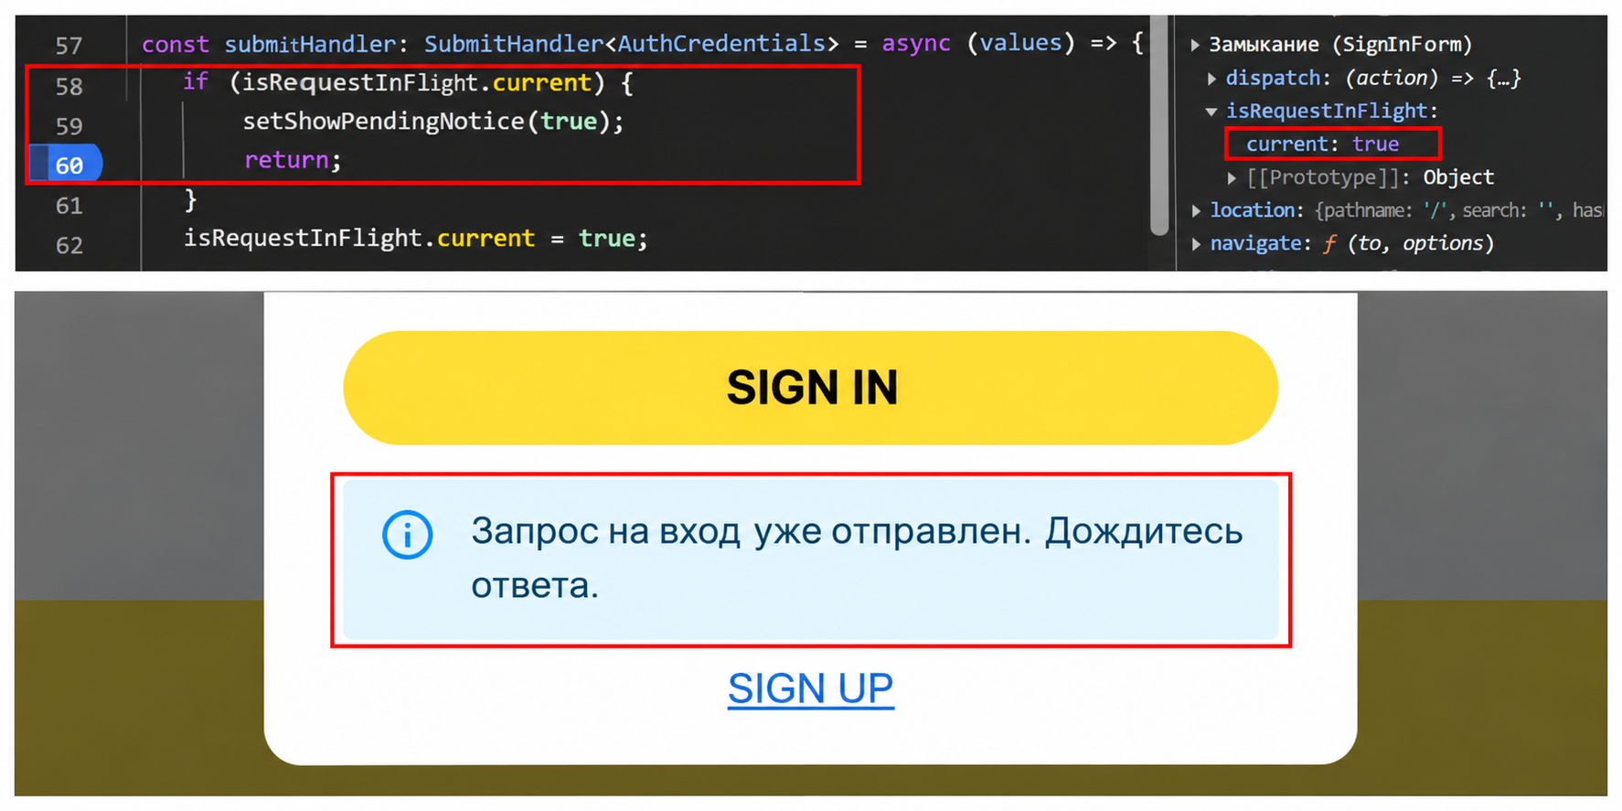
4. Практическое применение useRef
Перед запросом обработчик записывает true в ref.current. Значение сохраняется между рендерами, а сама запись не вызывает рендер.
При повторном нажатии обработчик видит current: true, показывает подсказку под кнопкой и завершает работу до второго запроса.
После ответа блок finally сбрасывает флаг и скрывает подсказку.

Slide 7
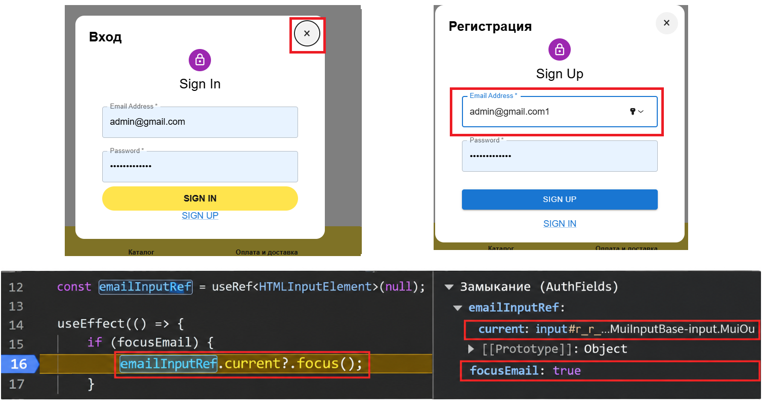
4. Практическое применение useRef
При открытии окна фокус находится на кнопке закрытия.
При переходе к регистрации useRef хранит ссылку на поле email, а эффект вызывает focus().
После переключения можно сразу вводить email без клика по полю.
В отладчике видно, что focusEmail равен true, а emailInputRef.current содержит элемент <input>.

Slide 8
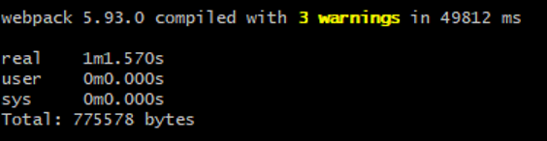
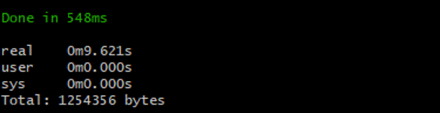
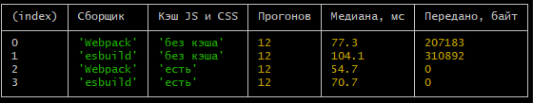
5. Сравнение Webpack и esbuild
Webpack 1м 1,570 с · 775 578 байт
esbuild 9,621 с · 1 254 356 байт
Webpack
esbuild
Локальный тест. Медиана 12 прогонов на сценарий

Slide 9
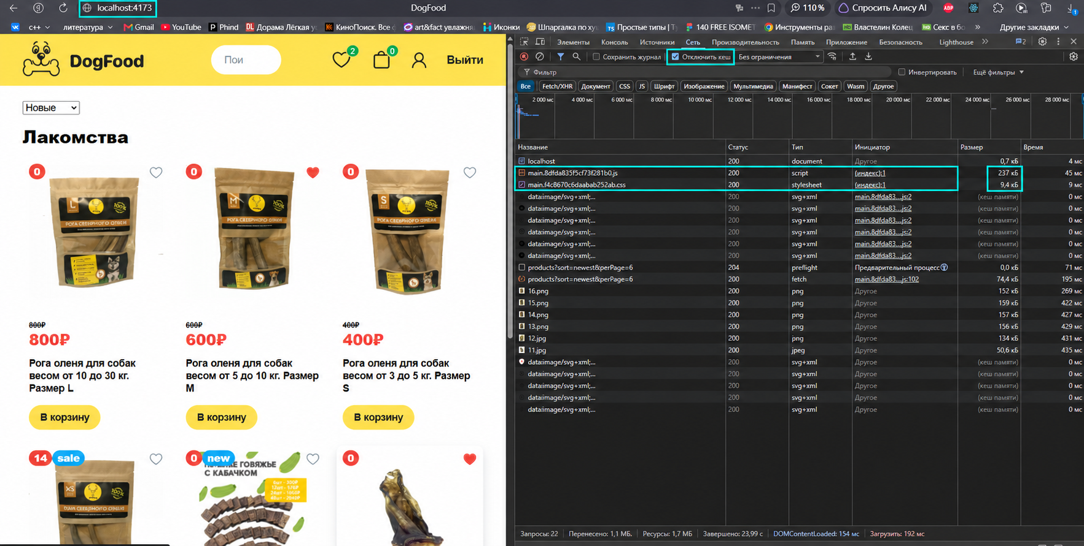
5. Сравнение Webpack и esbuild
Ручная проверка размера JS и CSS webpack

Slide 10
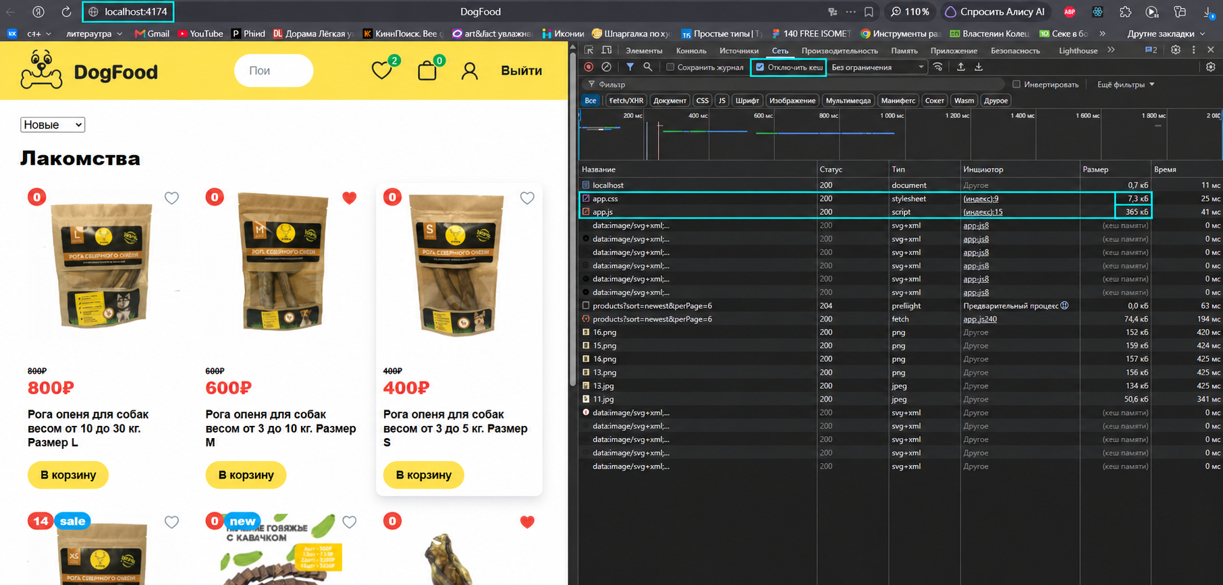
5. Сравнение Webpack и esbuild
Ручная проверка размера JS и CSS esbuild

Slide 11
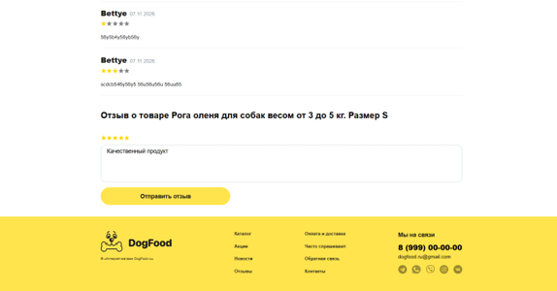
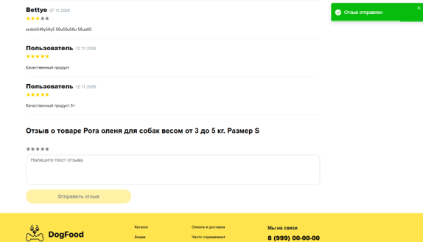
6. Форма отзыва с useActionState
Вводим текст, выбираем оценку и отправляем отзыв.
Отзыв появляется в списке, а текст и оценка сбрасываются.
Если произошла ошибка, отображается сообщение. Введённые данные остаются в форме.

Slide 12
Дополнительно сделано
Сохраняются данные входа в sessionStorage: после обновления вкладки не нужно входить заново.
Вход открывается в модальном окне из шапки. После входа пользователь остаётся на той же странице.
Текст поиска хранится в URL в параметре q. Поиск обновляется через 500 мс после ввода.
Кнопка «Назад» возвращает к списку с прежним поиском. Исправила ссылки внизу страницы — они ведут в каталог.
Настроила алиасы, чтобы сократить пути в импортах.

Slide 13
Что мне дал курс
За курс я научилась создавать приложение на React: разбивать интерфейс на компоненты, работать с props, состоянием и хуками.
Разобралась с TypeScript, маршрутами, формами, Redux Toolkit и запросами к API через RTK Query.
В итоговом проекте применила это на практике: доработала структуру, модальные окна, авторизацию и форму отзывов.
Научилась проверять лишние рендеры в Profiler и сравнивать время сборки и размер файлов Webpack и esbuild.

Slide 14
Используемые источники
Код проекта, README и скриншоты — GitHub
React — createPortal и useActionState
Webpack — команды и статистика сборки
esbuild — сборка и анализ бандла
React

